Slide 1
Исследование грозовой активности

Slide 2
Зачем нужно определять где гроза и когда она придет к нам
????????????

Slide 3
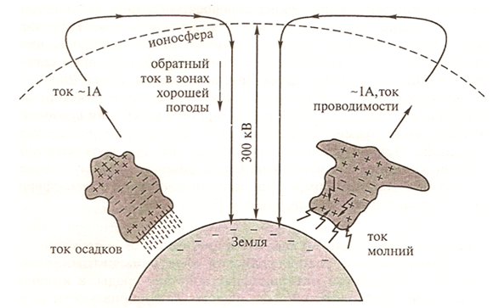
Глобальная электрическая цепь Земли

Slide 4
Влияние гроз на магнитное поле Земли
электричество ясных дней связано с грозовой деятельностью облаков

Slide 5
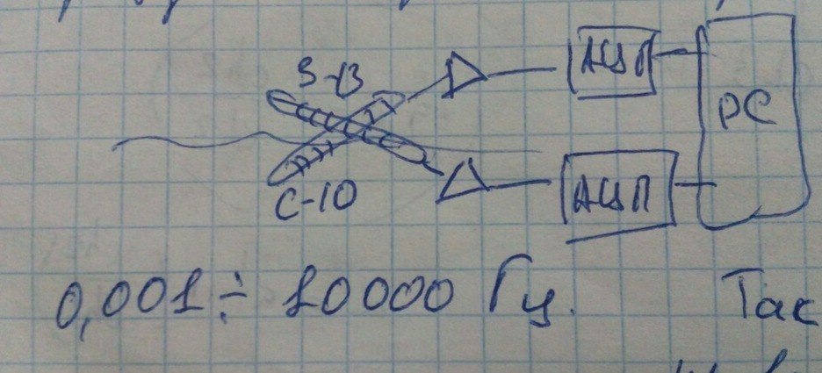
Измерения магнитного поля
-измерения низкочастотного магнитного поля на границе раздела проводящей и непроводящей сред
Метод:

Slide 6
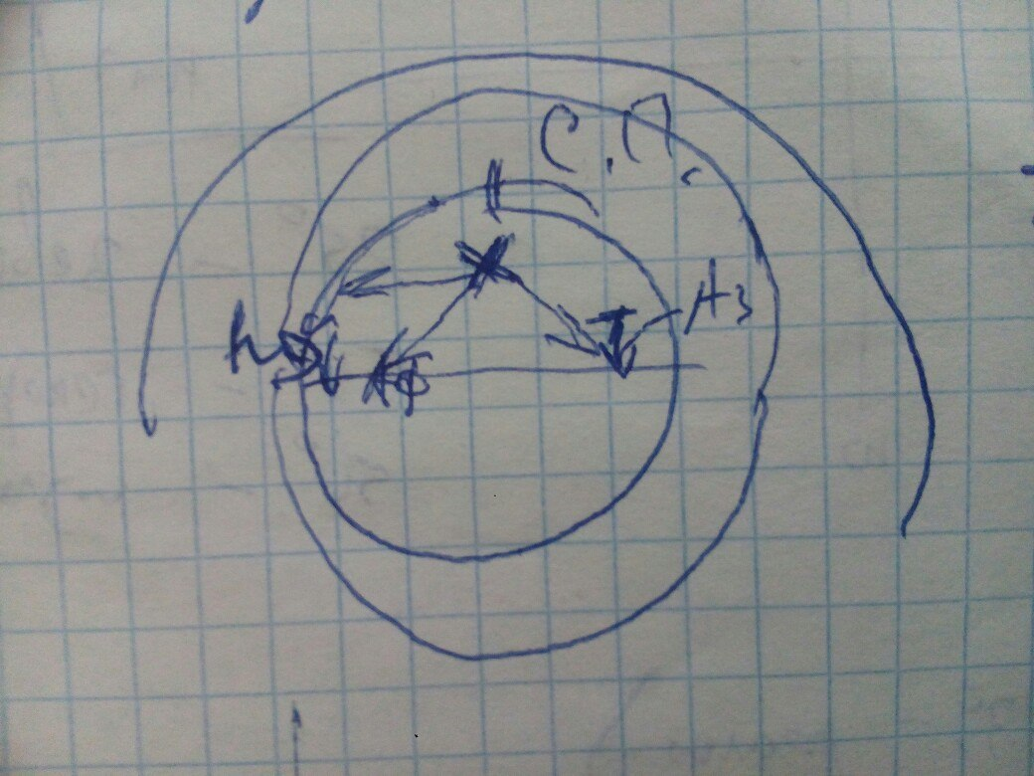
Мировые грозовые центры
Места с повышенной грозовой активностью
1) Азиатский
2) Африканский
3) Американский
Резонанс Шумана — образование стоячих волн с фиксированными частотами (7.83Гц,14.1Гц,20.3Гц), огибающих земной шар

Slide 7
Сеть с частотой 50Гц
Частота сети переменного тока (гармоники: 50Гц, 100Гц, 150Гц...)
Вместе со своими гармониками, как и частоты Шумановских резонансов, влияет на измерения магнитного поля

Slide 8
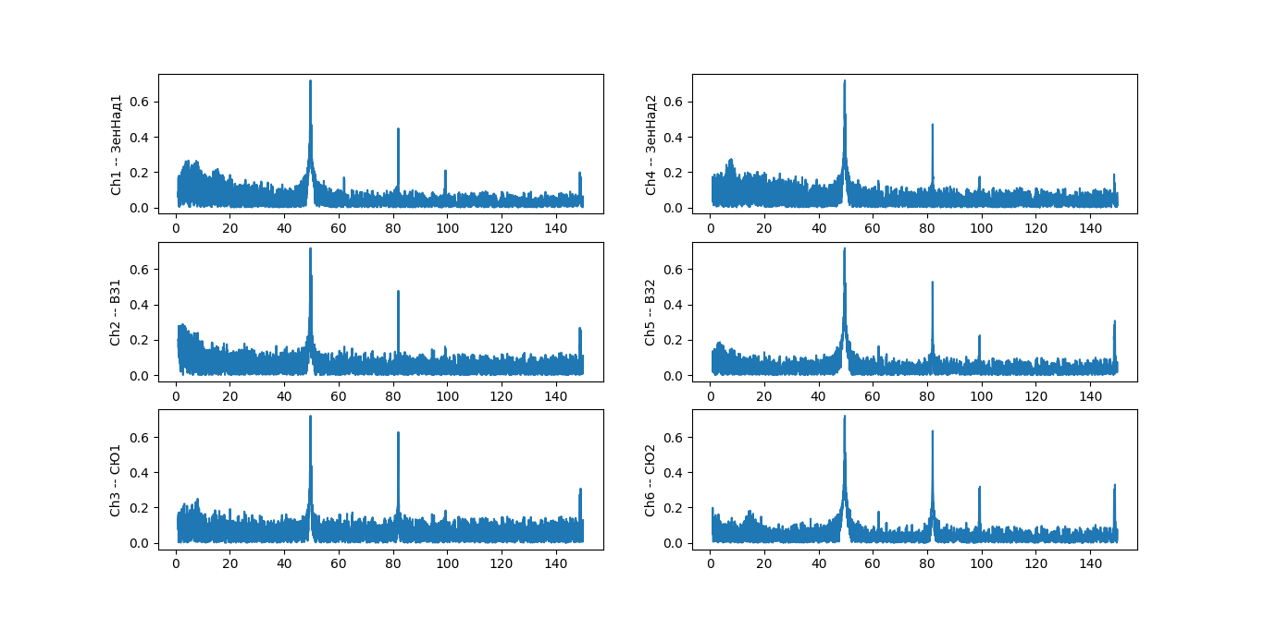
Обработка результатов. Данные с 6 каналов:

Slide 9
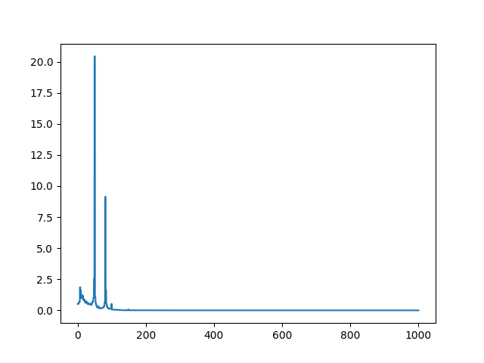
После ФНЧ

Slide 10
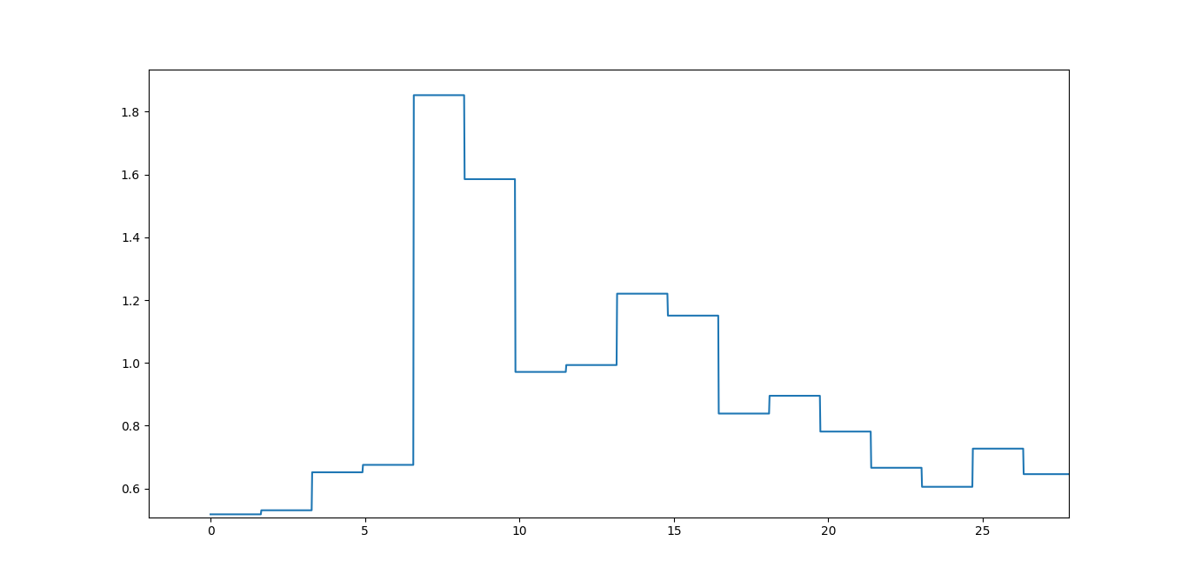
Шумановские резонансы

